Slide 1
Programación
Clase 05
Subprogramas
U3

Slide 2
Introducción
Clase 06: Subprogramas
Al resolver un problema complicado de programación, es necesario utilizar la técnica “dividir para conquistar”
Es decir, si un problema es complejo, lo puedo dividir en subproblemas, cada uno de menor complejidad
Cada uno de estos subproblemas, lo puedo seguir dividiendo, de tal manera de llegar a problemas sencillos de resolver

Slide 3
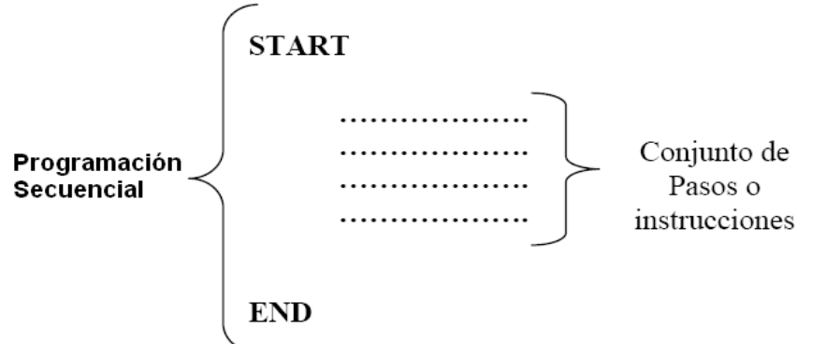
O sea, vamos a pasar de esto…
Clase 06: Subprogramas

Slide 4
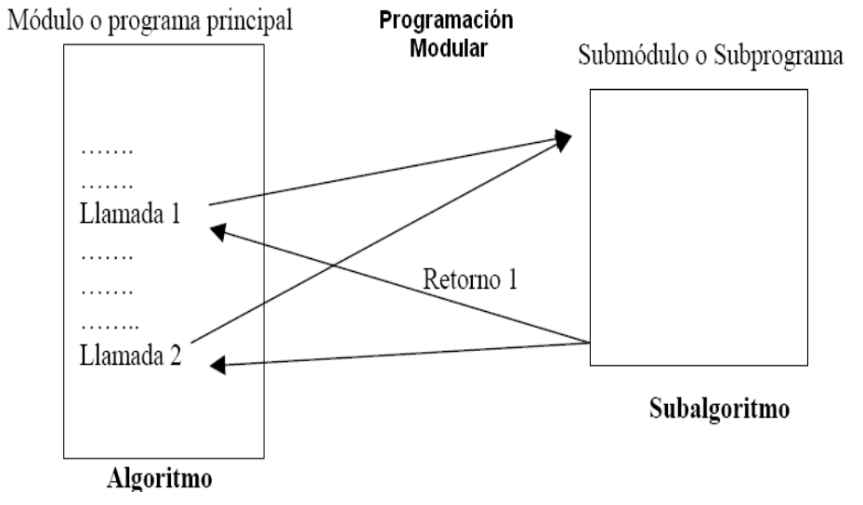
A esto…
Clase 06: Subprogramas

Slide 5
Ventajas de programar con subprogramas
Clase 06: Subprogramas
Una gran ventaja al usar subprogramas es que permiten al programador diseñar el programa de tal forma que el cuerpo principal actúa como un supervisor, delegando tareas
El enfoque modular facilita la escritura y depuración de un programa, ya que las diferentes partes del programa (es decir, los subprogramas) pueden ser escritos y depurados independientemente

Slide 6
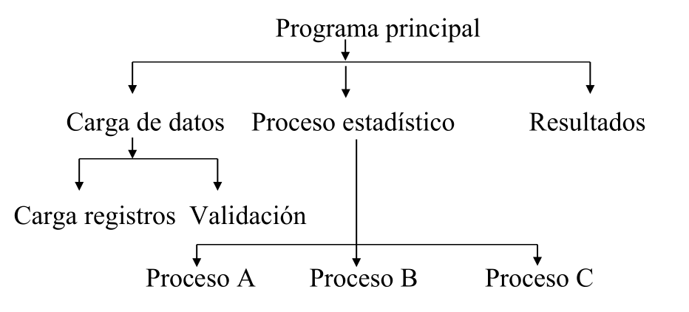
Beneficios
Clase 06: Subprogramas
Un programa queda compuesto por un algoritmo coordinador, llamado programa principal, y un conjunto de subprogramas, llamados rutinas o subrutinas

Slide 7
Beneficios
Clase 06: Subprogramas
La coordinación entre el programa principal y las rutinas se logra por el algoritmo del programa y mediante la utilización de parámetros

Slide 8
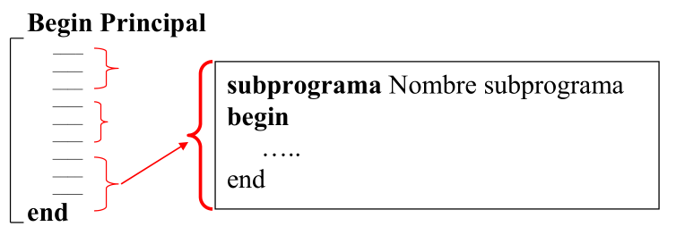
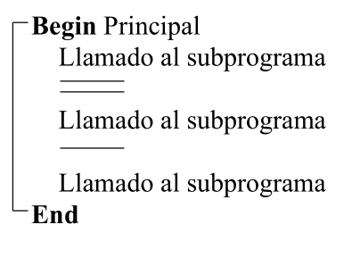
Criterios para descomponer en subprogramas
Clase 06: Subprogramas
1. Si existe un grupo de sentencias que se repite muchas veces, se puede formar un subprograma con estas sentencias, de tal manera que en cada lugar donde iban estas sentencias, se cambie por un llamado al subprograma

Slide 9
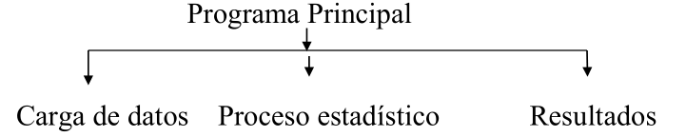
Criterios para descomponer en subprogramas
Clase 06: Subprogramas
2. Dividir la funcionalidad del programa en partes más sencillas, donde cada parte tenga una funcionalidad clara y específica

Slide 10
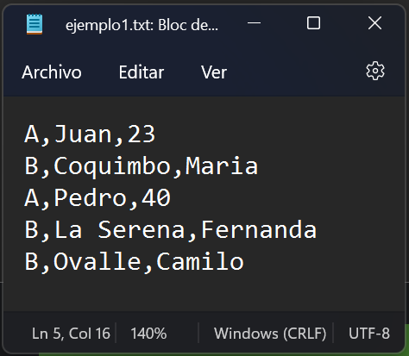
Un ejemplo
Clase 06: Subprogramas
arch = open('ejemplo1.txt', 'r')
linea = arch.readline().strip()
while linea != '':
partes = linea.split(',')
tipo = partes[0]
if tipo == 'A':
nombre = partes[1]
else:
nombre = partes[2]
linea = arch.readline().strip()
¡Lo podemos hacer mejor!

Slide 11
Pero, ¿qué tiene de malo?
Clase 06: Subprogramas
¿Qué pasaría si hay otros tipos, en vez de solo A y B?
Tendríamos un if muy grande, ocupando mucho espacio y sin que sea la parte fundamental del código
El extraer el nombre ocupa mucho espacio, siendo que no es lo principal del algoritmo
arch = open('ejemplo1.txt', 'r')
linea = arch.readline().strip()
while linea != '':
partes = linea.split(',')
tipo = partes[0]
if tipo == 'A':
nombre = partes[1]
else:
nombre = partes[2]
linea = arch.readline().strip()
Es más elegante escribir lo siguiente >>>

Slide 12
Versión 2
Clase 06: Subprogramas
arch = open('ejemplo1.txt', 'r')
def obtenerNombre(linea):
partes = linea.split(',')
tipo = partes[0]
if tipo == 'A':
nombre = partes[1]
else:
nombre = partes[2]
return nombre
linea = arch.readline().strip()
while linea != '':
nombre = obtenerNombre(linea)
linea = arch.readline().strip()
Aun cuando parece que es más código, estamos usando dividir para conquistar, y convirtiendo un problema complicado en uno simple
No te preocupes si no todo te hace sentido todavía. Solo mira la parte del while: ahora es mucho más sencilla

Slide 13
Sintaxis en Python
Clase 06: Subprogramas
Entrada
def multiplicar(param1, param2):
acción 1
acción 2
…
acción n
return resultado
Acción
Salida (opcional)

Slide 14
Clase 06: Subprogramas
Tipos de subprogramas

Slide 15
Dos tipos
Clase 06: Subprogramas
De acuerdo a cómo se usan, los subprogramas se pueden clasificar en dos tipos:
Funciones
Procedimientos

Slide 16
Hay procedimientos que ya conoces
Clase 06: Subprogramas
print('Hola, ¿cómo estás?')
¿Qué hace este procedimiento? (o sea, cuál es su comportamiento)
¿Cómo crees que funciona?
¿Cómo sabe el procedimiento qué es lo que quieres imprimir por pantalla?

Slide 17
Hay funciones que ya conoces
Clase 06: Subprogramas
arch = open('archivo.txt', 'r')
¿Qué hace esta función? (o sea, cuál es su comportamiento)
¿Cómo crees que funciona?
¿Cómo sabe la función cuál es el archivo que quieres abrir para leer?

Slide 18
Procedimiento vs Función
Clase 06: Subprogramas
Las funciones son subprogramas que después de procesadas sus instrucciones, retornan un valor
Imagina algo como una función matemática:
f(x) = 3x² + 2x – 1
Al invocar la función, ésta nos entrega un valor

Slide 19
Procedimiento vs Función
Clase 06: Subprogramas
Los procedimientos son subprogramas que después de procesadas sus instrucciones, no retornan un valor

Slide 20
Modificando el comportamiento de subprogramas
Clase 06: Subprogramas
La forma normal de modificar el comportamiento de un subprograma es a través de sus parámetros.
Los parámetros permiten comunicar valores al subprograma, que puede usar de la forma en que quiera:
Extraer datos
Realizar cálculos
O hasta ignorarlos (no es una buena práctica)
En el caso del print, el parámetro le indica lo que se quiere imprimir por pantalla

Slide 21
Parámetros
Clase 06: Subprogramas
Desde el punto de vista del subprograma, los parámetros se comportan como variables normales
Pero, al momento de escribir la función o procedimiento, hay que especificar dichos parámetros, y cómo se llamarán:
def escribirElMenor(numero1, numero2):
if numero1 < numero2:
print('El menor es', numero1)
elif numero2 < numero1:
print('El menor es', numero2)
else:
print('Los dos números son iguales')

Slide 22
Parámetros
Clase 06: Subprogramas
def escribirElMenor(numero1, numero2):
if numero1 < numero2:
print('El menor es', numero1)
elif numero2 < numero1:
print('El menor es', numero2)
else:
print('Los dos números son iguales')
Recuerda que al escribir funciones y procedimientos, los parámetros se comportan como variables normales
La cantidad de procedimientos y funciones que se puede definir es ilimitada
Y un subprograma se puede usar desde dentro de otro subprograma (fíjate que estamos usando print dentro de escribirElMenor)

Slide 23
¿Y cómo se usa un subprograma?
Clase 06: Subprogramas
Un subprograma definido, pero nunca usado, es solamente código muerto
Todo el motivo de crear un subprograma es para poder usarlo
A partir de ahora, al hecho de usar un subprograma lo llamaremos llamar o invocar al subprograma
Cuando llamamos a un subprograma, estamos transfiriendo el flujo normal del programa al subprograma, y éste continuará una vez que el subprograma complete su ejecución

Slide 24
Flujo del programa
Clase 06: Subprogramas
# Programa principal
...
...
...
escribirElMenor(i, j)
...
...
...
escribirElMenor(a, b)
...
...
def escribirElMenor(numero1, numero2):
if numero1 < numero2:
print('El menor es', numero1)
elif numero2 < numero1:
print('El menor es', numero2)
else:
print('Los dos números son iguales')

Slide 25
Invocando procedimientos
Clase 06: Subprogramas
Para llamar a un procedimiento, simplemente basta escribir su nombre, y especificar el valor de sus parámetros.
def escribirElMenor(numero1, numero2):
if numero1 < numero2:
print('El menor es', numero1)
elif numero2 < numero1:
print('El menor es', numero2)
else:
print('Los dos números son iguales')
escribirElMenor(10, 20)
escribirElMenor(100, 2)
for x in range(10):
escribirElMenor(x, 20)

Slide 26
Invocando funciones
Clase 06: Subprogramas
Para llamar a un función, además de escribir su nombre, y especificar el valor de sus parámetros, necesitamos guardar el valor de retorno
Fíjate que dentro de la función, usamos la palabra clave return
def determinarElMayor(num1, num2):
mayor = num2
if num1 > num2:
mayor = num1
return mayor
m = determinarElMayor(50, 10)
print(m)
for x in range(1, 11):
print(determinarElMayor(5,x))

Slide 27
Un pequeño ejemplo
Clase 06: Subprogramas
def calcularBono(s):
b = 0
if s > 10000:
b = 100
if s < 5000:
b = 200
return b
def imprimir(b, mensaje):
print('Estimado trabajador')
print(mensaje)
print(b)
sueldo = int(input('Ingresa tu sueldo: '))
bono = calcularBono(sueldo)
imprimir(bono, 'El valor de tu bono es')

Slide 28
¿Cuándo usar una función o un procedimiento?
Clase 06: Subprogramas
Se usan funciones cuando se requiere un resultado concreto:
La función entrega un resultado, que reemplaza la invocación de ésta en el código:
m = 3.14 + sqrt(x)
if valorAbsoluto(x) > 10:
print(x)
while obtenerNombre(linea) != 'FIN':

Slide 29
¿Cuándo usar una función o un procedimiento?
Clase 06: Subprogramas
Los procedimientos se usan cuando no se requiere un valor de retorno, pero sí se quiere tener instrucciones que se pueden reutilizar y ser llamadas más de una vez
def escribirElMenor(numero1, numero2):
if numero1 < numero2:
print('El menor es', numero1)
elif numero2 < numero1:
print('El menor es', numero2)
else:
print('Los dos números son iguales')
escribirElMenor(10, 20)
escribirElMenor(100, 2)
for x in range(10):
escribirElMenor(x, 20)

Slide 30
Parámetros
Clase 06: Subprogramas
Como ya hemos visto, los subprogramas reciben parámetros para alterar su comportamiento
Desde el punto de vista del subprograma, los parámetros son variables normales, y pueden ser usadas como tales.
Desde el punto de vista del que invoca al subprograma, los valores que se pasan a la función son los valores del elemento en el momento en que fue invocado el subprograma

Slide 31
Parámetros
Clase 06: Subprogramas
Al invocar el procedimiento, los parámetros adquieren los valores especificados al hacer la llamada (ya sean valores literales, o valores en variables)
def escribirElMenor(numero1, numero2):
if numero1 < numero2:
print('El menor es', numero1)
elif numero2 < numero1:
print('El menor es', numero2)
else:
print('Los dos números son iguales')
escribirElMenor(10, 20)
escribirElMenor(100, 2)
for x in range(10):
escribirElMenor(x, 20)

